Slide 1
Proiect Inteligență Artificială
Agent autonom antrenat cu ML-Agents (PPO)
Unity + Python

Slide 2
1. Tema proiectului
- Agent RL într-un mediu 3D
- Navigare către țintă
- Evitarea obstacolelor
- Algoritm: PPO

Slide 3
2. Tehnologii utilizate
- Unity 6000.0.43f1 + ML-Agents v1.1.0
- Python 3.10.12, PyTorch 2.2.2
- Antrenare PPO (~2 milioane de pasi)

Slide 4
3. Structură agent și recompense
- Observabile: poziție, direcție, raycasts
- Acțiuni: mișcare pe X/Z
- Recompense:
+1 la țintă
-1 coliziune
-0.001 / pas

Slide 5
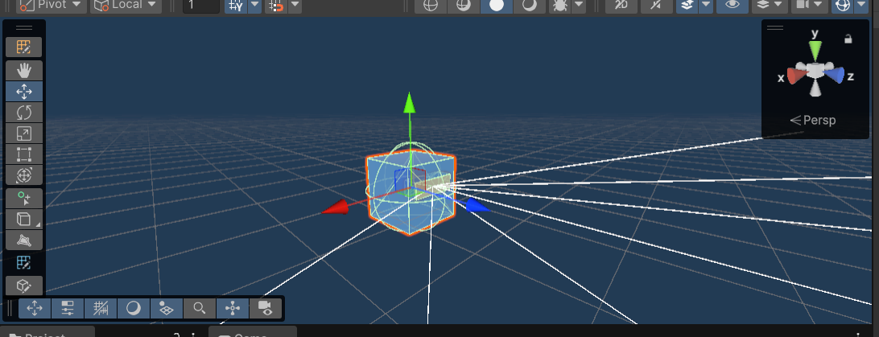
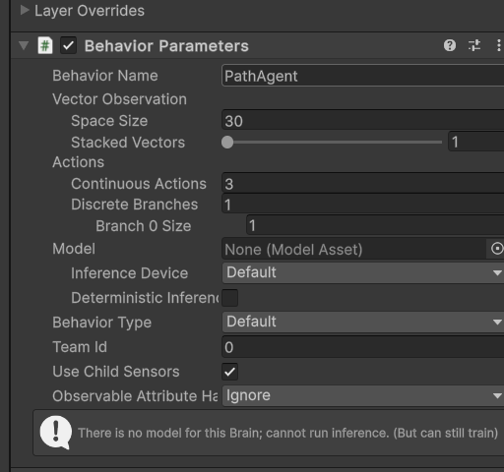
3. Structură agent și recompense

Slide 6
4. Niveluri testate
- Nivel 1: complex, traseu îngust
- Nivel 2: simplu, obstacole puține

Slide 7
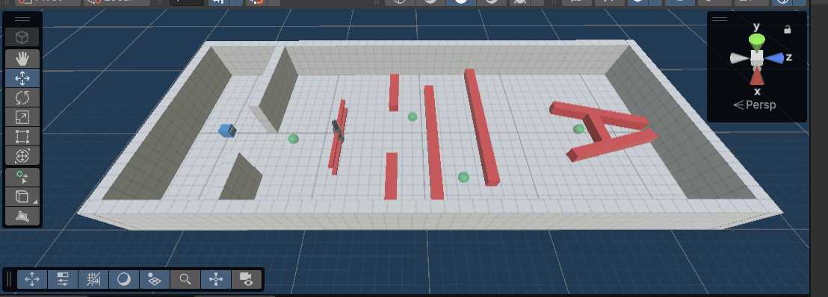
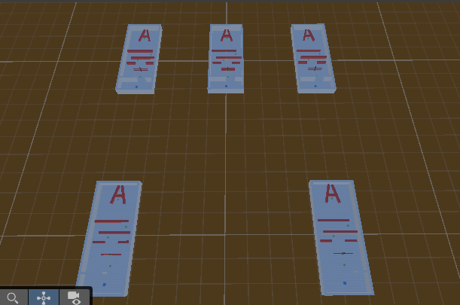
4. Niveluri testate (1)

Slide 8
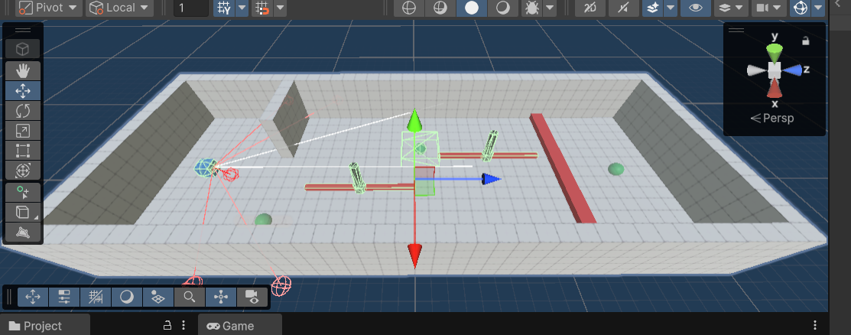
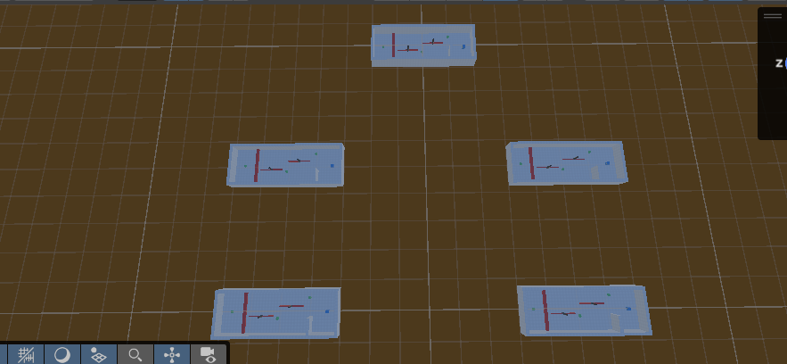
4. Niveluri testate (2)

Slide 9
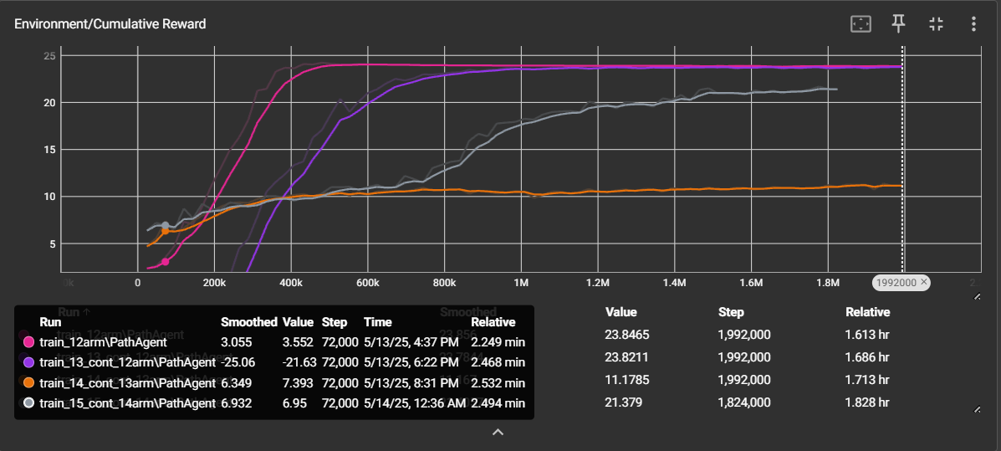
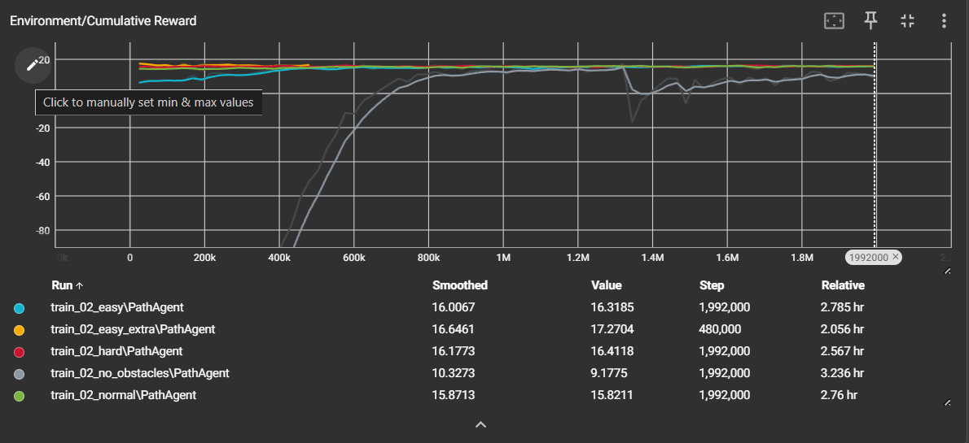
5. Performanță agent PPO

Slide 10
6. Concluzii și direcții viitoare
- Agentul s-a adaptat bine la medii diferite
- Posibile îmbunătățiri:
- Obstacole mobile
- Observabile vizuale
- Agent multi-task

